Slide 1
Βιολογία Α’ Γυμνασίου
Εβελινα μπλανα-νασια καρρα
Τμημα: Α΄1

Slide 2
Η κότα δεν έχει δόντια και καταπίνει αμάσητη την τροφή της. Με ποιον τρόπο πολτοποιείται η τροφή στον πεπτικό της σωλήνα;

Slide 3
Απάντηση
Η τροφή που προσλαμβάνει η κότα αμάσητη, πολτοποιείται, μέσω του γαστρικού υγρού, το οποίο εκκρίνεται στο προκοιλίδιο. Οι σκληρές πλάκες, που υπάρχουν στα τοιχώματα του προστόμαχου, λειτουργούν σαν μυλόπετρες που αλέθουν την τροφή. Ταυτόχρονα, τα πετραδάκια που καταπίνουν μαζί με την τροφή τους, αποθηκεύονται στον προστόμαχο και χρησιμοποιούνται προκειμένου να αλεστεί ευκολότερα η τροφή. Έπειτα, αποβάλλονται μαζί με τα περιττώματα από την αμάρα.

Slide 4
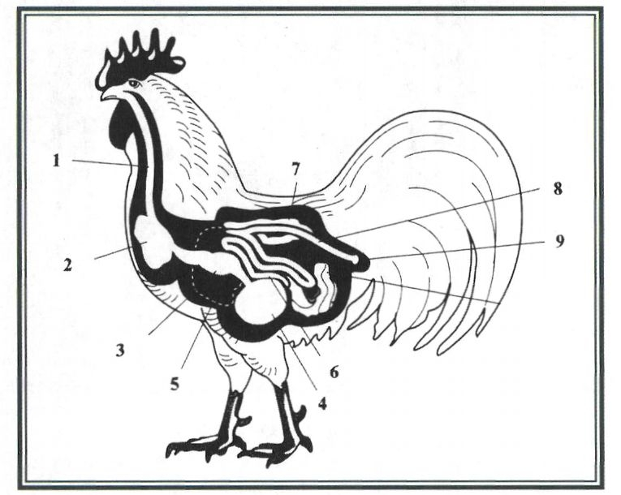

Slide 5
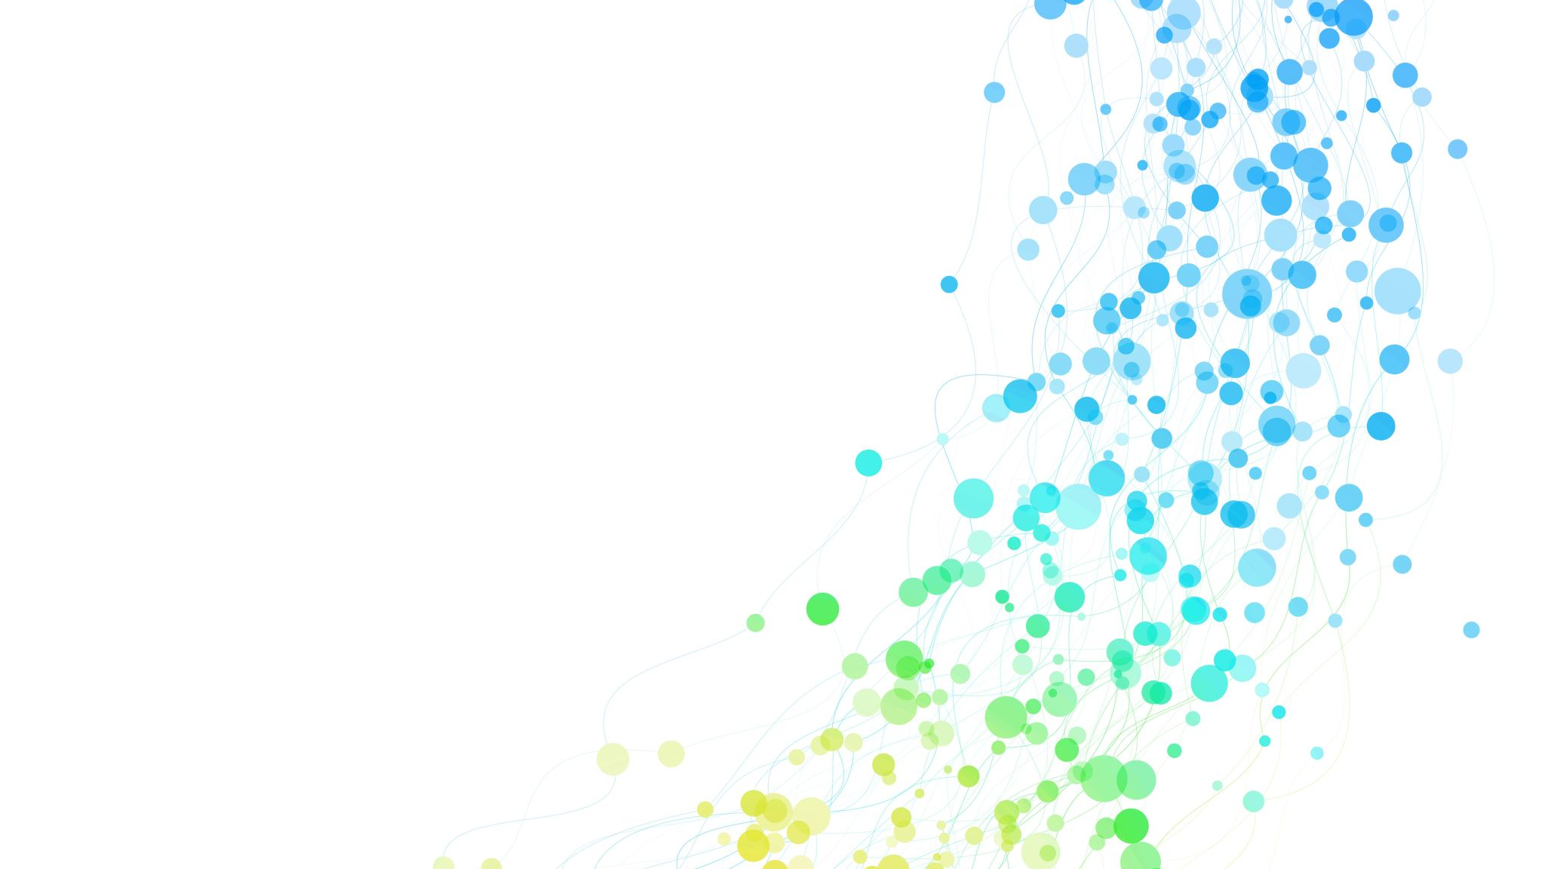
Ευχαριστούμε που παρακολουθήσατε!
Εβελινα μπλανα- νασια ΚΑΡΡΑ
Τμηνα:Α΄1

